Slide 1
Город, который мы не любим

Slide 2
Жизнь
возле свалки
Работу выполнили ученицы 9а кл мбоу сош № 43
Келимбет Ирина и Галкина Елена
Руководитель- Друзина Г. В.

Slide 3
Цель:
Изучение проблемы скопления мусора возле подъездов домов
Поиск путей ее решения

Slide 4
Задачи
исследовать территорию микрорайонов города с целью изучения свалок мусора возле подъездов
изучить литературу о влияние бытовых отходов на окружающую среду
провести исследование возможных путей уничтожения мусора
спланировать просветительскую работу (выпуск листовок)
предложить пути решения проблемы
провести социологический опрос населения

Slide 5
Гипотеза
Безразличие жильцов
Безразличие ЖЭУ
Скопление мусора
Его количество можно уменьшить!

Slide 6
Методы
Источники информации
Социальный опрос
Наблюдение
Эксперимент

Slide 7
Общие сведения о мусоре
Отходы - вещества, признанные непригодными для дальнейшего использования в рамках имеющихся технологий, или после бытового использования продукции.
ОТХОДЫ
Бытовые
Промышленные

Slide 8
Бытовые отходы
увеличивается доля отходов упаковочных материалов изготовленных из трудноразлагающихся веществ
стремительно возрастает количество отслужившей бытовой техники, автомобилей, отработанных батареек и т.п.

Slide 9
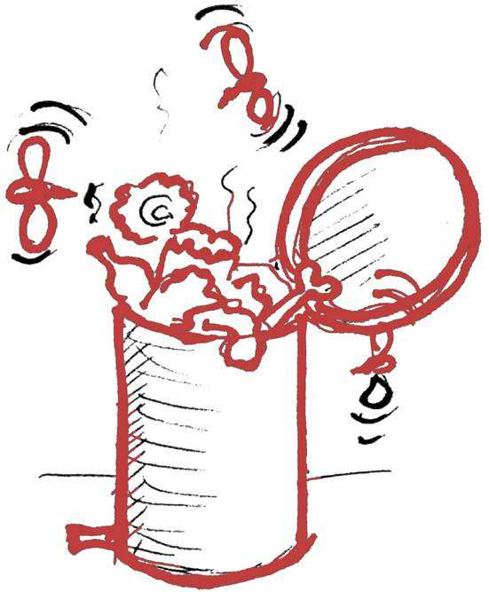
МУСОР
Среда для размножения бактерий
Источник появления насекомых, грызунов
Позор нашего общества
Выделяет токсичные вещества

Slide 10
Увеличение мусора
рост производства товаров массового потребления одноразового использования
увеличение количества упаковки
повышение уровня жизни, позволяющее пригодные к использованию вещи заменять новыми

Slide 11
Новейшие технологии переработки мусора
Металлы
плавят и перерабатывают в различные детали
Текстиль
измельчают и используют для придания прочности макулатурной продукции
Стекло
дробят, плавят и получают новую тару, используют при производстве бетона, асфальта, облицовочных плит
Пластмассу
переплавляют и получают «синтетическую древесину», линолеум, кафель, облицовочную плитку
переплавляют для производства резиновой крошки
Резиновые отходы

Slide 12
Анкета 1

Slide 13
Анкета 4

Slide 14
Анкета 6

Slide 15
Исследование №1

Slide 16
Исследование №2

Slide 17
Вывод
Опыт№ 1 показал, что пластмасса не изменяет своих внешних свойств при взаимодействии с кислотой и щелочью. При нагревании предметы из пластмассы плавятся, меняют цвет, выделяют воду и запах
Возможно, опыт №2 не удался из-за импровизаций с составляющими частями компоста. Но пищевые отходы можно и нужно перерабатывать в домашних условиях с помощью дождевых червей.

Slide 18
Рекомендации
Старайся не пользоваться пенопластом, так как он практически не разлагается в природе
Покупать продукты в больших упаковках, а не упакованные поштучно
Проведи конкурс рисунков и плакатов на тему « Очистим город от мусора», конкурс « Мода из мусора», конкурс поделок из мусора, день обмена старыми вещами

